Slide 1

A SUA APP DE FUTEBOL

Slide 2

A NOSSA IDEIA
Planear e simplificar a ida a um jogo de futebol, a app disponibiliza:
Informação meteorológica;
Onde estacionar;
Onde almoçar/jantar/beber um copo;
Como chegar lá.

Slide 3
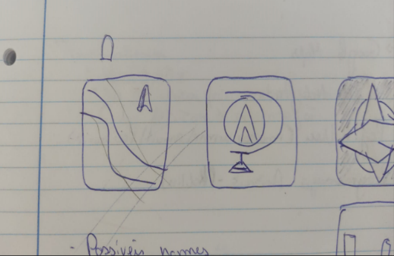

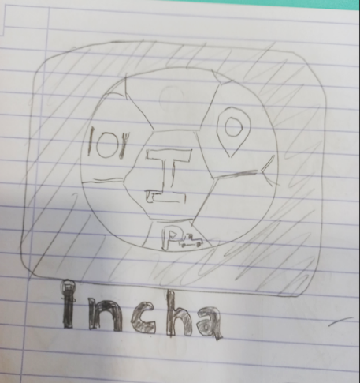
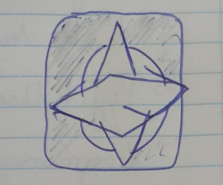
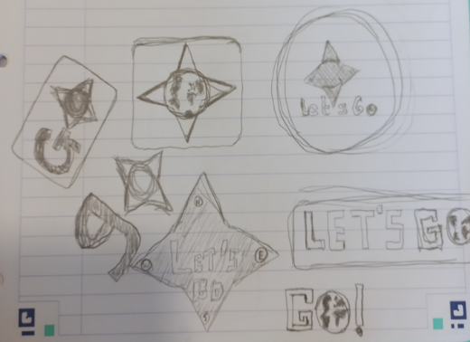



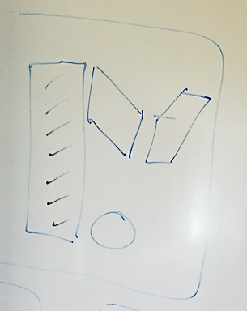
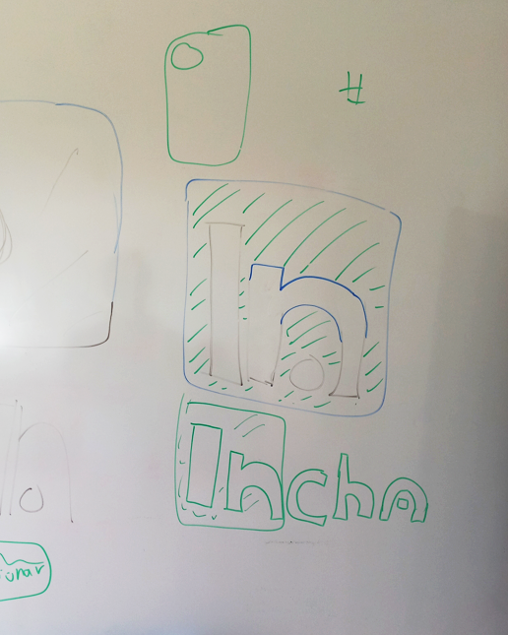

LOGÓTIPO
Evolução:

Slide 4


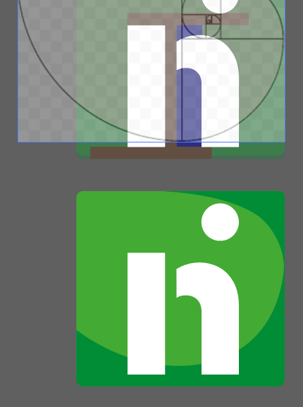
LOGÓTIPO
Conceitos e variações
(sequência de Fibonacci)

Slide 5



LOGÓTIPO FINAL

Slide 6


ESPAÇAMENTO
LOGÓTIPO
X/Y medida entre elementos
Objetivo:
- Simetria
- Consistência/coerência visual no logótipo

Slide 7


PALETA DE CORES
LOGÓTIPO
Escala de verdes:
Escala monocromática:
#7a7a7a
#1d1d1b

Slide 8
TIPOGRAFIA
LOGÓTIPO
Fonte sem serifa;
Família de fonte utilizada: TT Interphases Pro
Fonte utilizada: “TT Interphases Pro Trl Blc”
Exemplo de utilização da fonte:
ABCDEFGHIJKLMNOPQRSTUVWXYZ
abcdefghijklmnopqrstuvwxyz
0123456789

Slide 9
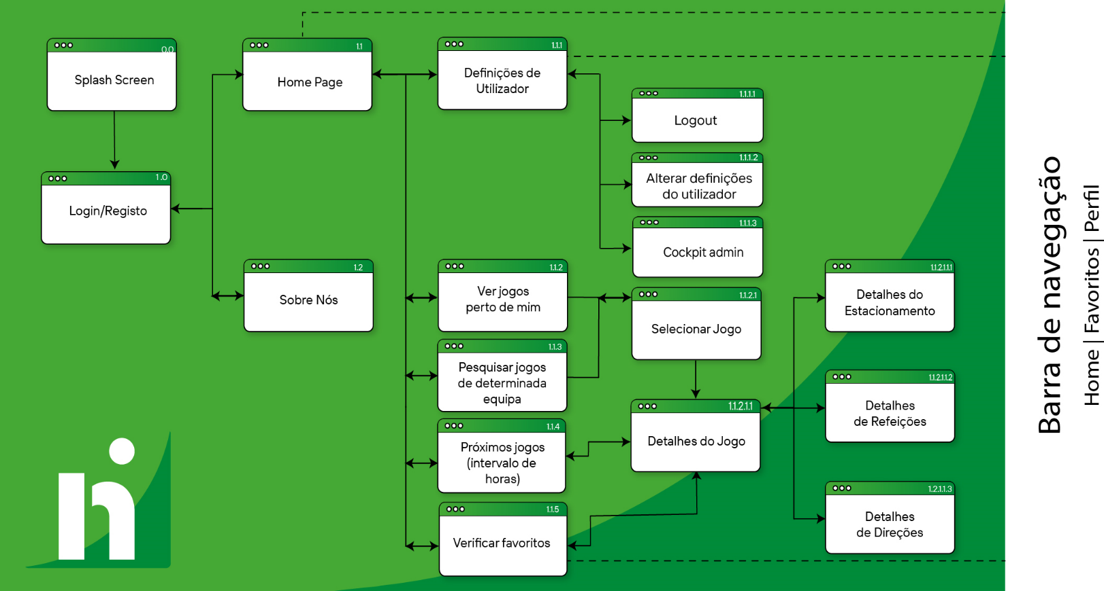
SITE MAP

Slide 10
SITE MAP
Conceito fundamental: USABILIDADE
Intuitivo
Eficiente
Memorizável
Estável
Sofisticado

Slide 11
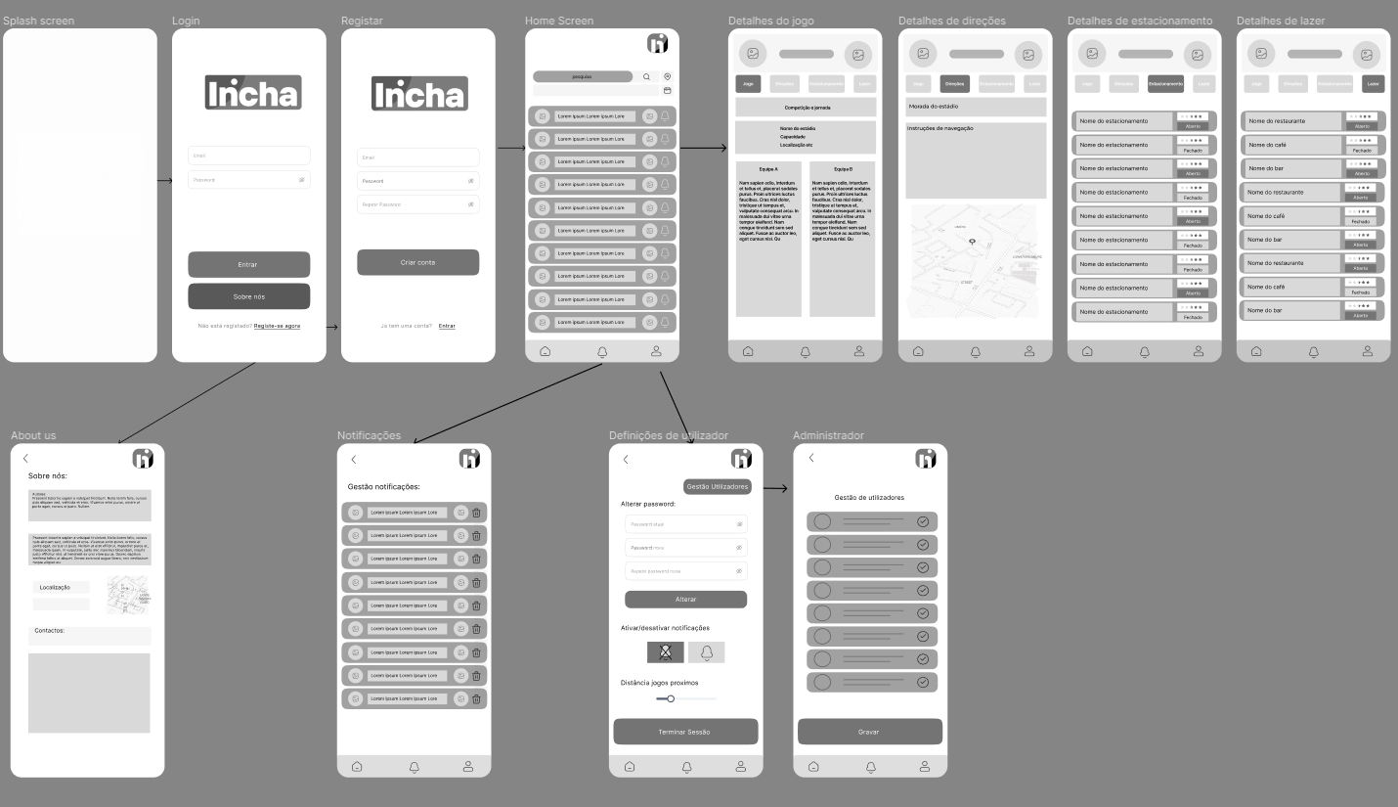
WIREFRAMES

Slide 12
WIREFRAMES
Características fundamentais:
Navegação
Imagens necessárias ou conteúdo multimédia
Formulários e elementos
Conteúdo por página

Slide 13
MOCKUPS
Rui Silva
Idade: 30 Anos
Profissão: Carteiro
Morada: Barcelos
Frustações
Motivações
Expectativas
Necessidades
Cenário

Slide 14
MOCKUPS
De fácil compreensão;
Intuitivos;
Visualmente apelativos.

Slide 15


Personas, Cenários e Modelo de Tarefas
Frustrações
Rui Silva Carlos Alves
Idade: 30 Anos Idade: 22 Anos
Profissão: Carteiro Profissão: Estudante
Morada: Barcelos Morada: Braga
Motivações
Expectativas
Necessidades
Cenário

